Slide 1

Notes:
*(Sahnaga chiqing. Tushlikdan keyingi birinchi modul — auditoriyani darhol uyg'otish kerak. Bir necha soniya jim turing.)*
"Tushlik yaxshi o'tdimi? Ajoyib. Endi yeng shimaradigan vaqt keldi.
Shu paytgacha biz SI nima ekanligi, uning xavflari haqida ko'p gaplashdik. Lekin hozirgi 60 daqiqada biz gaplashishni to'xtatamiz. Qo'limiz bilan ishlaymiz.
Agar siz SIga shunchaki 'menga hisobot yozib ber' desangiz — u sizga chiroyli, lekin mutlaqo yaroqsiz matn beradi. Nima uchun? Chunki ishning strukturasi yo'q. SI ishni to'g'ri bajarishi uchun, avval siz o'sha ishni to'g'ri bo'laklarga bo'lishingiz kerak. Qani, ketdik.

Slide 2
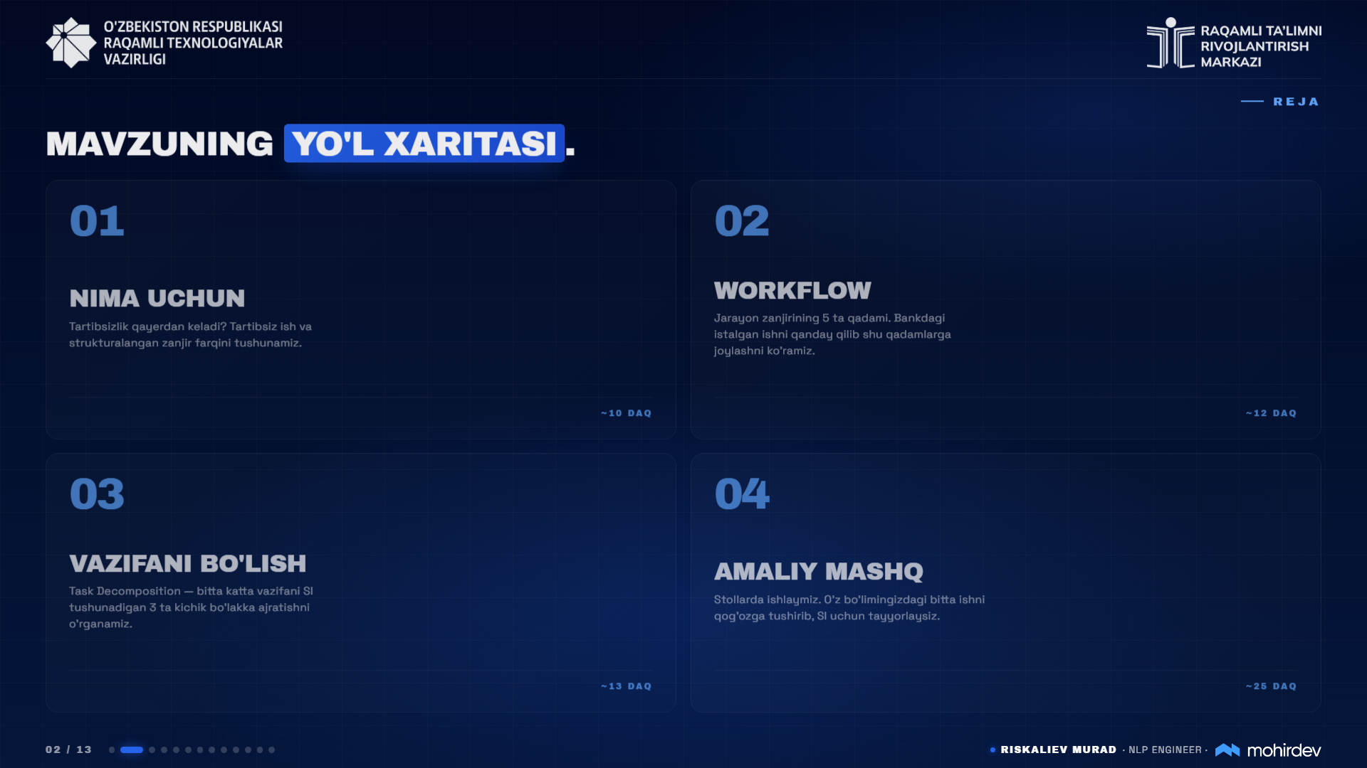
Notes:
Reja juda oddiy va amaliy.
*(1-karta)* Avval nega buni qilyotganimizni tushunamiz. Tartibsizlik qayerdan keladi?
*(2-karta)* Keyin bankdagi istalgan ishni 5 ta qadamga qanday joylashni ko'ramiz.
*(3-karta)* Eng muhimi — qanday qilib katta vazifani SI tushunadigan kichik bo'laklarga ajratishni o'rganamiz.
*(4-karta)* Va oxirgi 25 daqiqani stollarda o'tkazamiz. Har biringiz o'z bo'limingizdagi bitta ishni qog'ozga tushirasiz va uni SI uchun tayyorlaysiz.
Birinchi savoldan boshlaymiz.

Slide 3
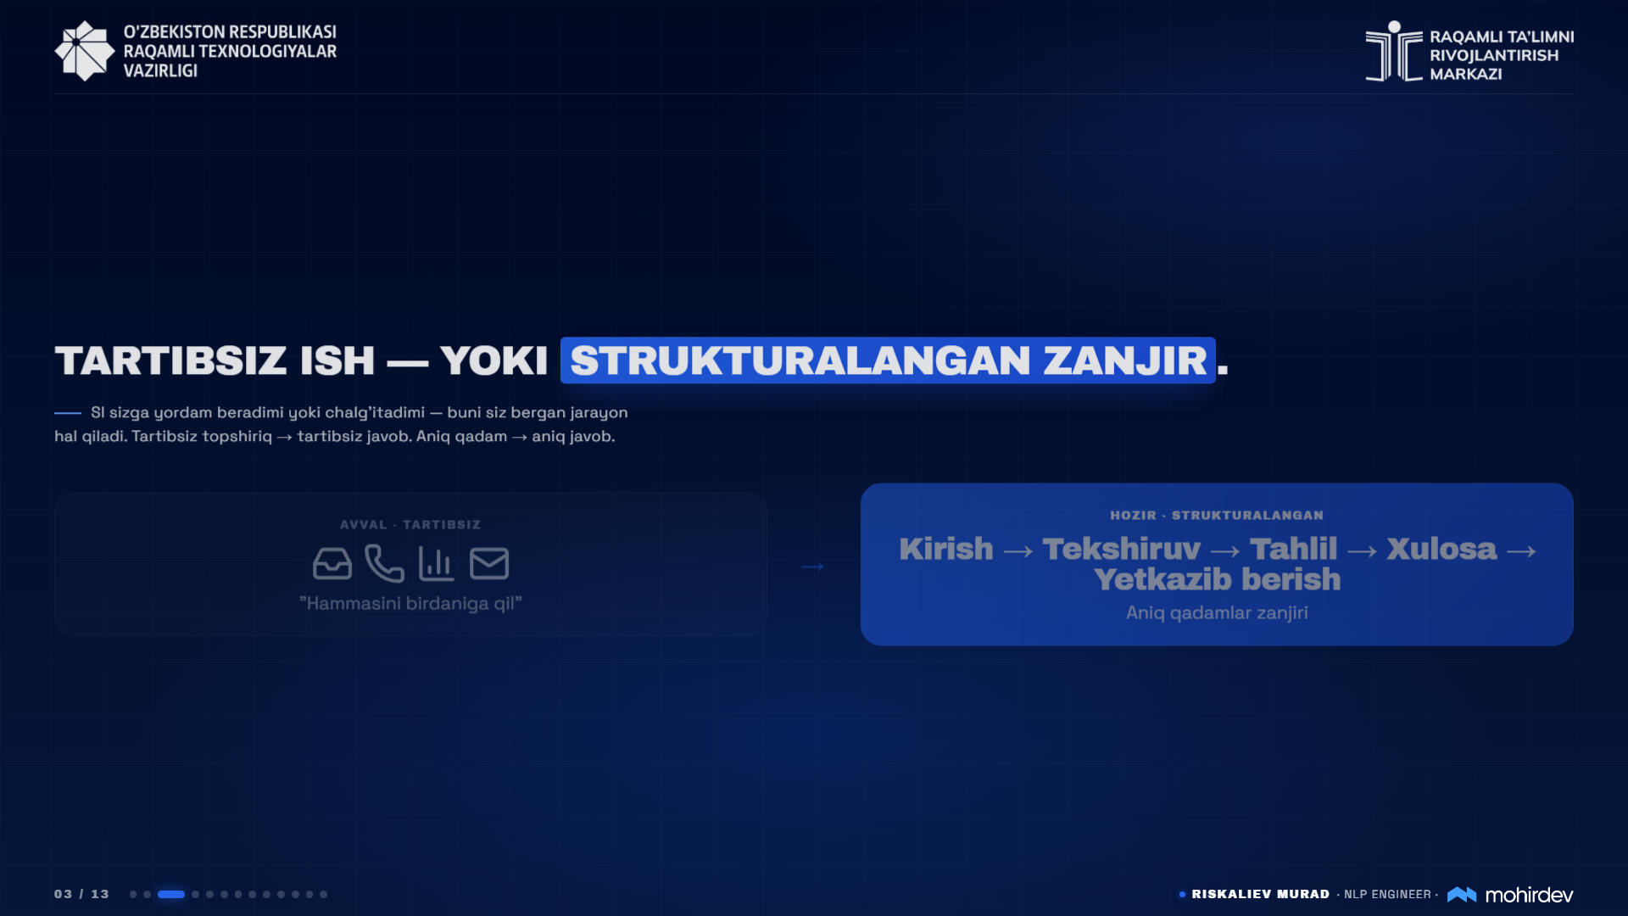
Notes:
Zalda kim juma kuni soat 17:00 da birdaniga 4 ta turli xil topshiriq olgan? Qo'l ko'taring. Hammamizda bo'lgan. O'sha paytda miyangiz qanday ishlaydi? Xuddi chap tomondagidek — hamma narsa aralashib ketgan.
SI ham xuddi shunday. Agar siz unga 47 betlik mijoz arizasini tashlab, 'shu bo'yicha qaror chiqar, xat yoz va hisobotga tushir' desangiz — u adashadi. U sizga chiroyli yolg'onlarni to'qib berishni boshlaydi.
Bizning maqsadimiz — chap tomondagi vahimani o'ng tomondagi aniq konveyerga aylantirish. SI bitta vaqtda bitta qadamni ko'rishi kerak. Bitta kirish ma'lumoti. Bitta vazifa. Bitta aniq javob.

Slide 4
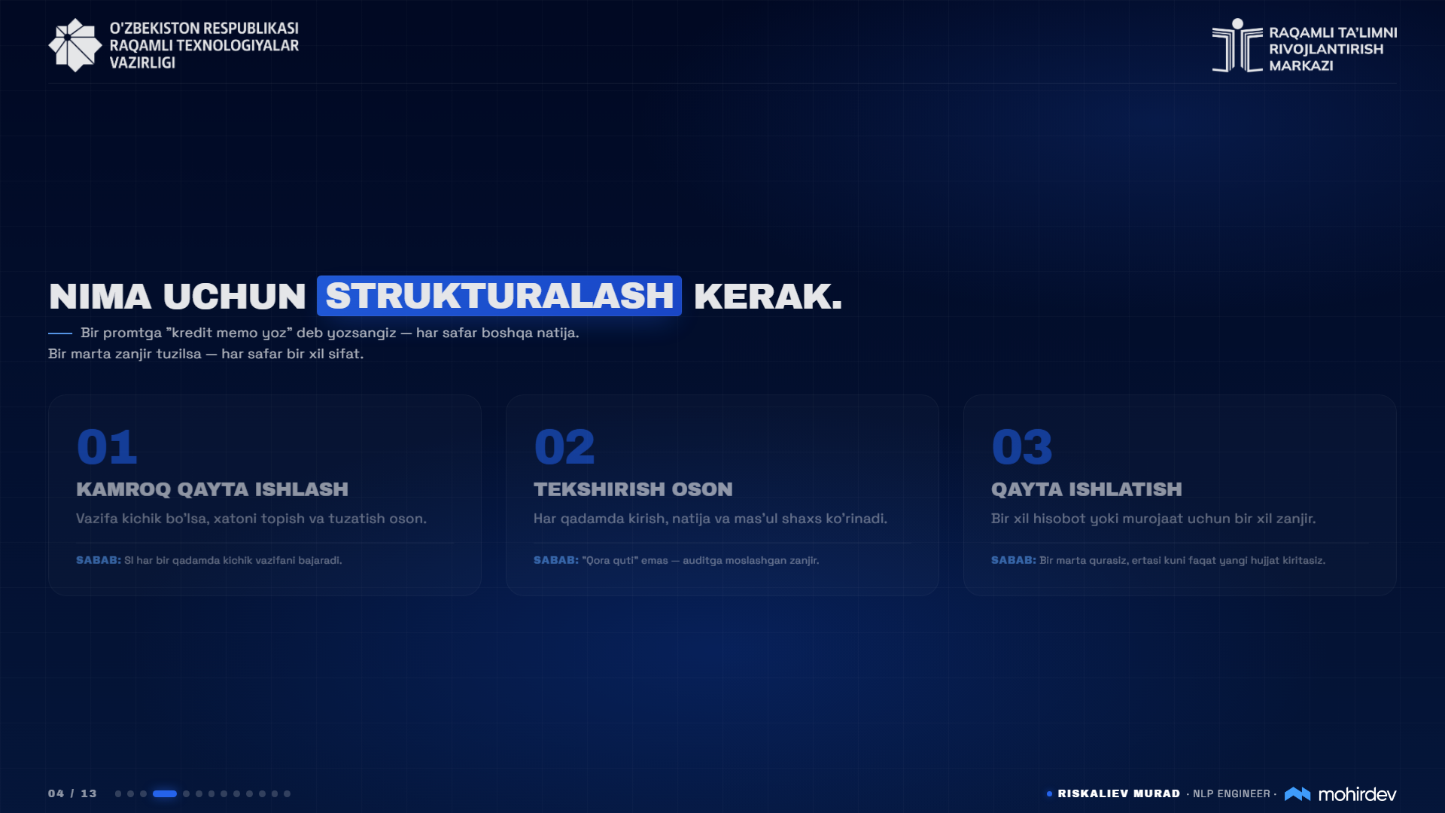
Notes:
Nega shunchaki bitta katta promt yozib ketaversak bo'lmaydi? Uchta sababi bor:
*(1-karta)* Birinchisi — kamroq qayta ishlash. SI sizga yozib bergan xulosa 'sal g'alati' chiqsa, uni to'g'rilashga noldan yozgandan ko'proq vaqt ketadi. Kichik qadamlar buni yo'q qiladi.
*(2-karta)* Ikkinchisi — tekshirish osonligi. Bu Markaziy Bank. Bizga 'qora quti' kerak emas. Agar SI xato qilsa, qaysi qadamda xato qilganini ko'ra olishimiz kerak. Audit so'rasa, ko'rsatib bera olishimiz shart.
*(3-karta)* Va asosiysi — qayta ishlatish. Zanjirni bir marta qurasiz. Ertasi kuni faqat yangi hujjatni kiritasiz. Tizim avtomat ishlayveradi.

Slide 5
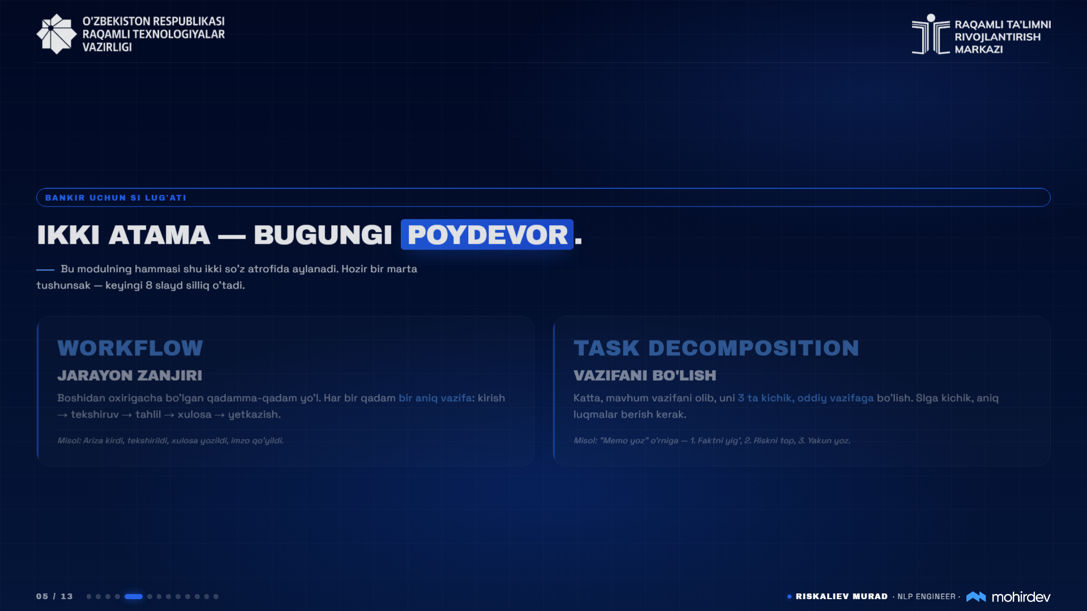
Notes:
Biz kelishib olgan edik: kurs davomida SI lug'atimizni yig'ib boramiz. Bugun menyuda ikkita so'z bor.
Birinchisi — **Workflow**. O'zbekchasiga 'jarayon zanjiri'. Bu ishning boshidan oxirigacha bo'lgan yo'li. Masalan, ariza kirdi, kimdir tekshirdi, xulosa yozildi, imzo qo'yildi. Bu sizning konveyeringiz.
Ikkinchisi — **Task Decomposition** (vazifani bo'laklash). Katta, mavhum vazifani olib, uni 3 ta kichik, oddiy vazifaga bo'lish. 'Menga xulosa yoz' deyish o'rniga — '1. Faktni yig', 2. Riskni top, 3. Yakun yoz' deyish.
SI super-aqlli bo'lishi mumkin, lekin u diqqatni jamlashda yosh bolaga o'xshaydi. Unga kichik, aniq luqmalar berish kerak. Shu — vazifani bo'laklash.

Slide 6
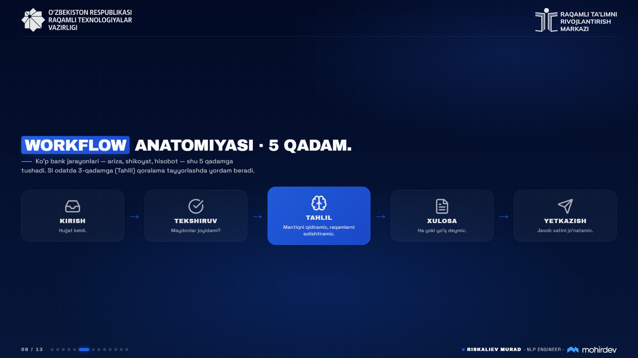
Notes:
Endi Markaziy Bankdagi ishingizga qaraylik. Xoh tijorat banki hisobotini ko'ring, xoh fuqaro murojaatiga javob bering, xoh tekshiruv materialini tahlil qiling — ko'p hollarda ish shu 5 ta qadamga tushadi.
*(Ekranga ishora qiling)*
Kirish — hujjat keldi. Tekshiruv — maydonlar joyidami? Tahlil — mantiqni qidiramiz, raqamlarni solishtiramiz. Xulosa — ha yoki yo'q deymiz. Va oxirida Yetkazish — javob xatini jo'natamiz.
E'tibor bering, faqat bitta qadam yorqin ko'k rangda. **Tahlil**.
SI sizning o'rningizga tijorat banki vakili bilan gaplashmaydi, SI sizning o'rningizga hujjatga muhr bosmaydi. Lekin uzun hisobotni o'qib, ichidan tekshiruv talab qiladigan joylarni topib berish — mana buni SI sizdan oldin qila oladi. Yakuniy gap baribir sizniki.

Slide 7
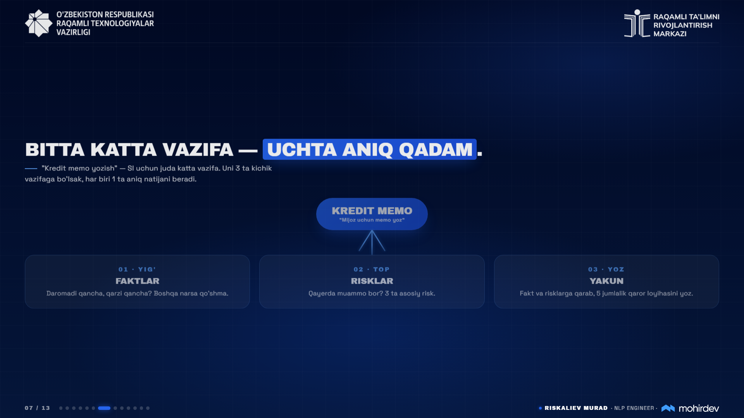
Notes:
Boyagi ikkinchi atamamizni eslaysizmi? Task Decomposition. Keling uni amalda ko'ramiz.
Tasavvur qiling, siz SIga 'Mijoz uchun kredit memo yoz' dedingiz. Bu bitta katta vazifa. SI nima qiladi? Shablon bo'yicha nimadir to'qiydi. Natija yuzaki bo'ladi.
Endi buni 3 ga bo'lamiz.
*(1-karta)* SIga aytamiz: Faqat faktlarni yig'. Daromadi qancha, qarzi qancha? Boshqa narsa qo'shma.
*(2-karta)* Keyin: Faqat risklarni top. Qayerda muammo bor?
*(3-karta)* Va oxirida: Endi shu fakt va risklarga qarab, 5 jumlalik qaror loyihasini yoz.
Siz bitta katta aralashma o'rniga, uchta sifatli, tekshirish mumkin bo'lgan qadam oldingiz. Aynan shu usul ishlarni tezlashtiradi.

Slide 8
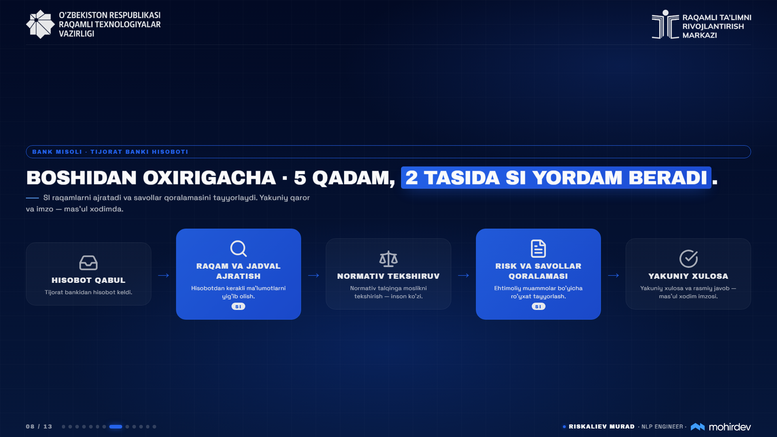
Notes:
Mana bu slayd — bugungi kungi eng muhim slayd. Agar ertaga kimdir sizdan 'SI Markaziy Bankda qanday ishlaydi?' deb so'rasa, shu rasmni ko'rsating.
Bu — tijorat bankidan kelgan hisobotni ko'rib chiqish jarayoni. Ko'rib turibsizmi, SI hamma joyni egallab olgani yo'q. U faqat o'ziga tegishli 2 ta joyda yordam beradi.
2-qadamda: U yuzlab betlik hisobot va ilovalardan asosiy raqamlar va jadvallarni ajratib chiqaryapti. Bo'sh sahifadan boshlamaslik — siz uchun katta yutuq.
4-qadamda: U normativ talqinga moslikni baholab, savollar va potensial risklar ro'yxatini qoralama qiladi.
Lekin 3-qadam — normativ tekshiruv — inson ko'zi. 5-qadam yakuniy xulosa va rasmiy javob — mas'ul xodim imzosi. Mas'uliyat odamda qoladi, qora mehnat SIga o'tadi.
Bu pattern hisobotda ham, murojaatga javobda ham, tekshiruv dalolatnomasida ham bir xil ishlaydi.

Slide 9
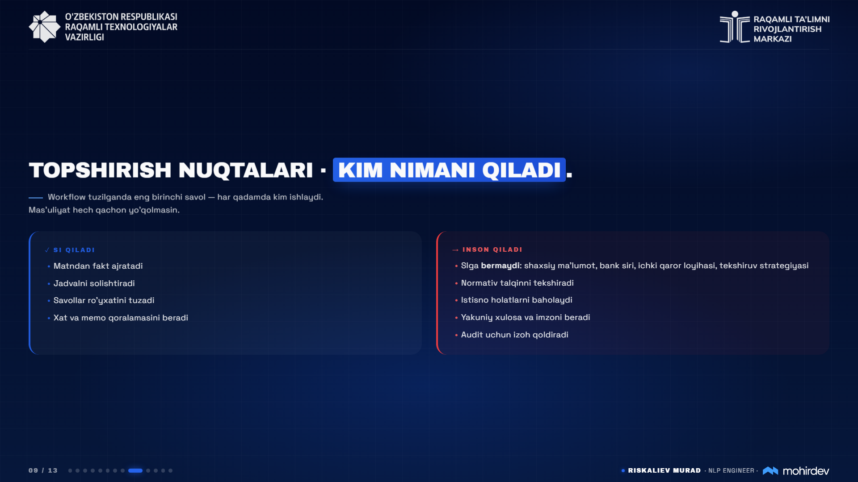
Notes:
Jarayonni quryapmiz. Kim nima qilishini aniq chizib olishimiz kerak. Buni biz 'topshirish nuqtasi' deymiz. SI qayergacha boradi, qayerdan siz olasiz?
Chap tomonga qarang — bularning hammasi vaqt o'g'irlaydigan ishlar. Hujjatdan ma'lumot qidirish, jadvalni solishtirish, xatning qoralamasini yozish. Buni SIga beramiz.
Lekin o'ng tomonga qarang. Bu yerda 3 ta majburiy nazorat bor: birinchi — qaysi ma'lumotni SIga umuman bermaymiz (maxfiylik chegarasi). Ikkinchi — SI bergan natijani normativga moslab tekshirish. Uchinchi — har bir SI qadami uchun aniq mas'ul shaxs va audit izi.
Eng pastki qator — **istisno hollar**. Markaziy Bankda har kuni shunday holat keladiki, qog'ozdagi qoida ishlamaydi. Tijorat bankining holatini tushunish, regulyator sifatida qaror qabul qilish kerak. SI buni eplayolmaydi. Uning uchun hammasi oq yoki qora. Kulrang zonani faqat siz hal qilasiz.

Slide 10
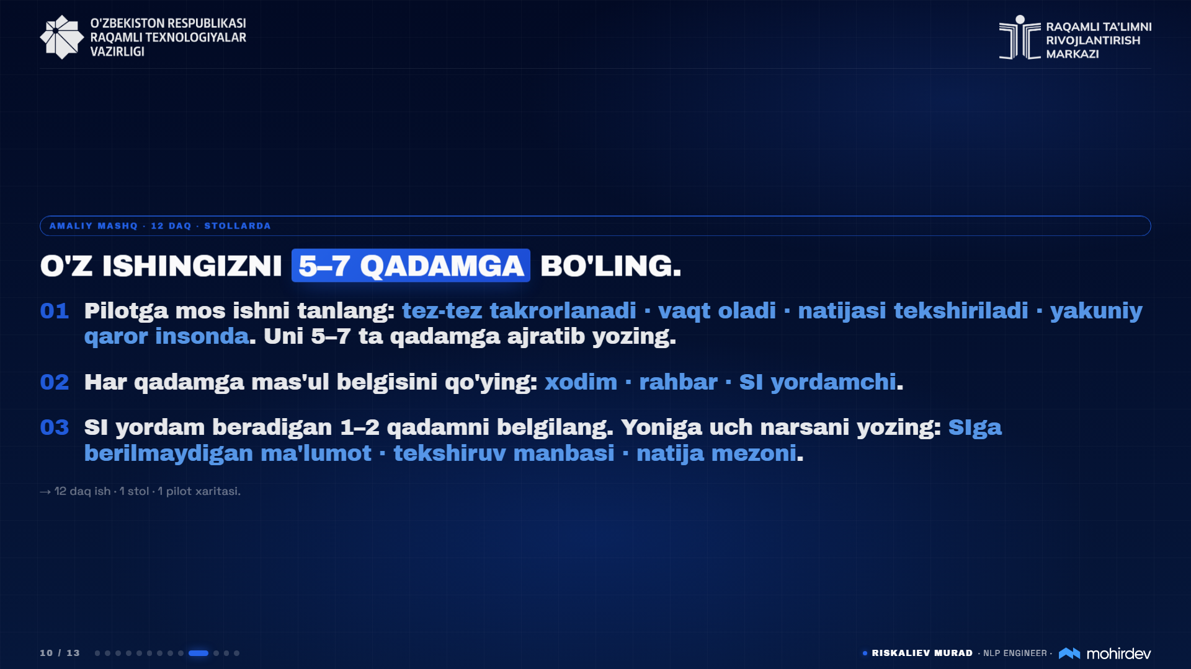
Notes:
*(Ohangni o'zgartiring, harakatga chaqiruvchi ovoz)*
"Bo'ldi. Men yetarlicha gapirdim. Endi navbat sizga.
Stollaringizda katta plakatlar va markerlar bor. Hozir har bir stol o'z bo'limidan bitta ishni tanlaydi: hisobot ko'rib chiqish, murojaatga javob, tekshiruv materialini tahlil qilish yoki rahbariyat uchun ma'lumotnoma. Pilotga mos ishni oling — tez-tez takrorlanadi, vaqt oladi, natijasi tekshiriladi va yakuniy qaror insonda qoladi.
12 daqiqada stolingiz bitta pilot xaritasini topshiradi. Aniq shakl:
1. Jarayon nomi (1 qator).
2. 5–7 ta qadam.
3. Har qadamda mas'ul: xodim, rahbar yoki SI yordamchi.
4. SI yordam beradigan 1–2 qadam.
5. SIga **berilmaydigan** ma'lumot yoki qaror (maxfiylik chegarasi).
6. Tekshiruv manbasi — natijani qaysi norma yoki hujjat bilan solishtirasiz?
7. Natija mezoni — vaqt qisqarishi, qayta ishlash kamayishi yoki xato ulushi.
8. Eng yuqori ta'sirli bitta qadam — yulduzcha bilan belgilang.
Bu shunchaki o'yin emas. Yulduzcha qo'ygan qadamingiz — bo'limingiz uchun pilotga eng yaqin nuqta.
Sizda 12 daqiqa bor. Vaqt ketdi! Men stollar orasida yuraman."
*(Sahnadan tushing, stollar orasiga kiring. Slaydni ekranda qoldiring).*

Slide 11
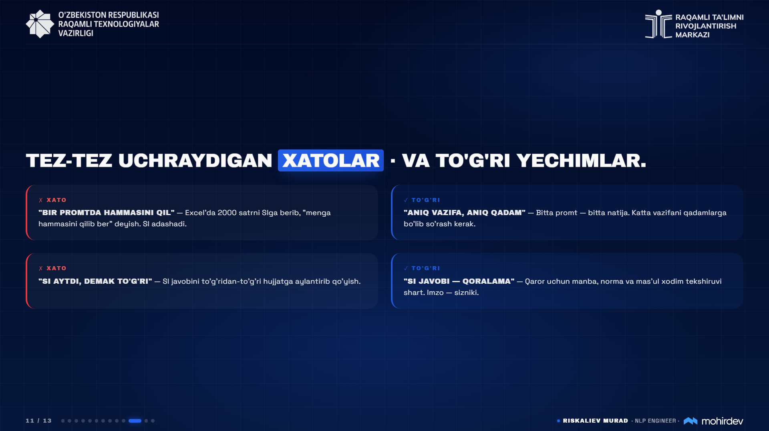
Notes:
*(Mashq tugagach, e'tiborni yana ekranga torting)*
"Ajoyib ish bo'ldi. Ba'zi jamoalar shunday jarayonlarni chizishdiki, ularni ertagayoq amaliyotga kiritish mumkin. Plakatlarni saqlab qo'ying.
Endi, o'rganganlarimizni buzib qo'ymaslik uchun ikkita eng katta xatoni eslatib o'taman.
Birinchisi — Excel'da 2000 satrni SIga berib, 'menga hammasini qilib ber' deyish. SI adashadi, sizning asabingiz buziladi. Bitta promt — bitta natija. Katta vazifani qadamlarga bo'lib, SIdan bir nafasda kredit memo, javob xati va hisobotni so'ramaslik kerak.
Ikkinchisi — huquqiy xato. SI javobini hujjatga aylantirib qo'yish. Hech qachon 'SI aytdi, demak to'g'ri' degan gap Markaziy Bankda yangramasligi kerak. SI har doim faqat qoralama beradi. Qaror uchun manba, norma va mas'ul xodim tekshiruvi shart. Imzo — sizniki, javobgarlik — tashkilotniki.

Slide 12
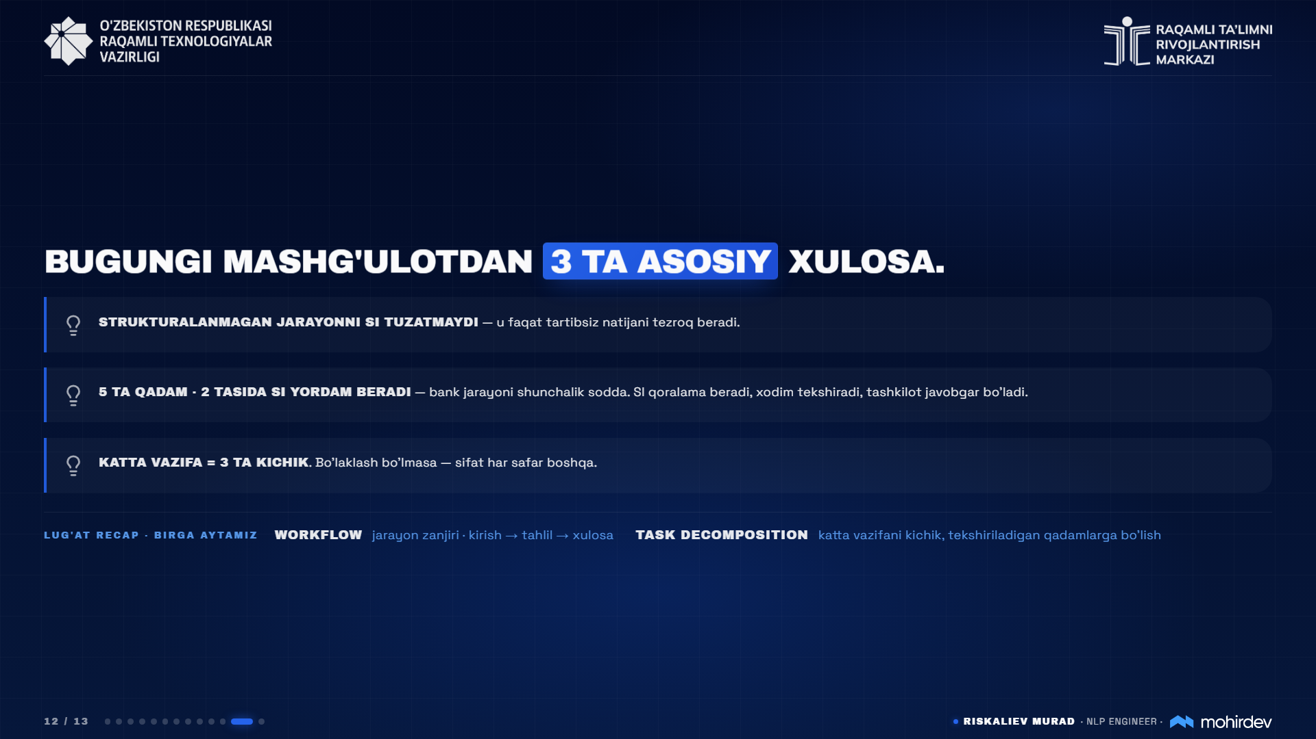
Notes:
Yakunlaymiz. Agar bugungi 60 daqiqadan faqat uchta narsani yodda saqlasangiz, shular bo'lsin:
Birinchisi: Strukturalanmagan jarayonni SI tuzatmaydi.
Ikkinchisi: Jarayonlar vahimali emas. 5 ta qadam, atigi 2 tasida SI yordam beradi.
Uchinchisi: Katta vazifani kichik, tekshiriladigan qadamlarga bo'ling.
Endi, an'anamizga ko'ra, bugungi lug'atimizni birga qaytaramiz. Men atamani aytaman, siz ma'nosini. Tayyormisiz?
Workflow nima edi?
*(Zal bilan birga: "Jarayon zanjiri · kirish → tahlil → xulosa")*
Task Decomposition nima edi?
*(Zal bilan birga: "Katta vazifani kichik, tekshiriladigan qadamlarga bo'lish")*
Ajoyib.

Slide 13
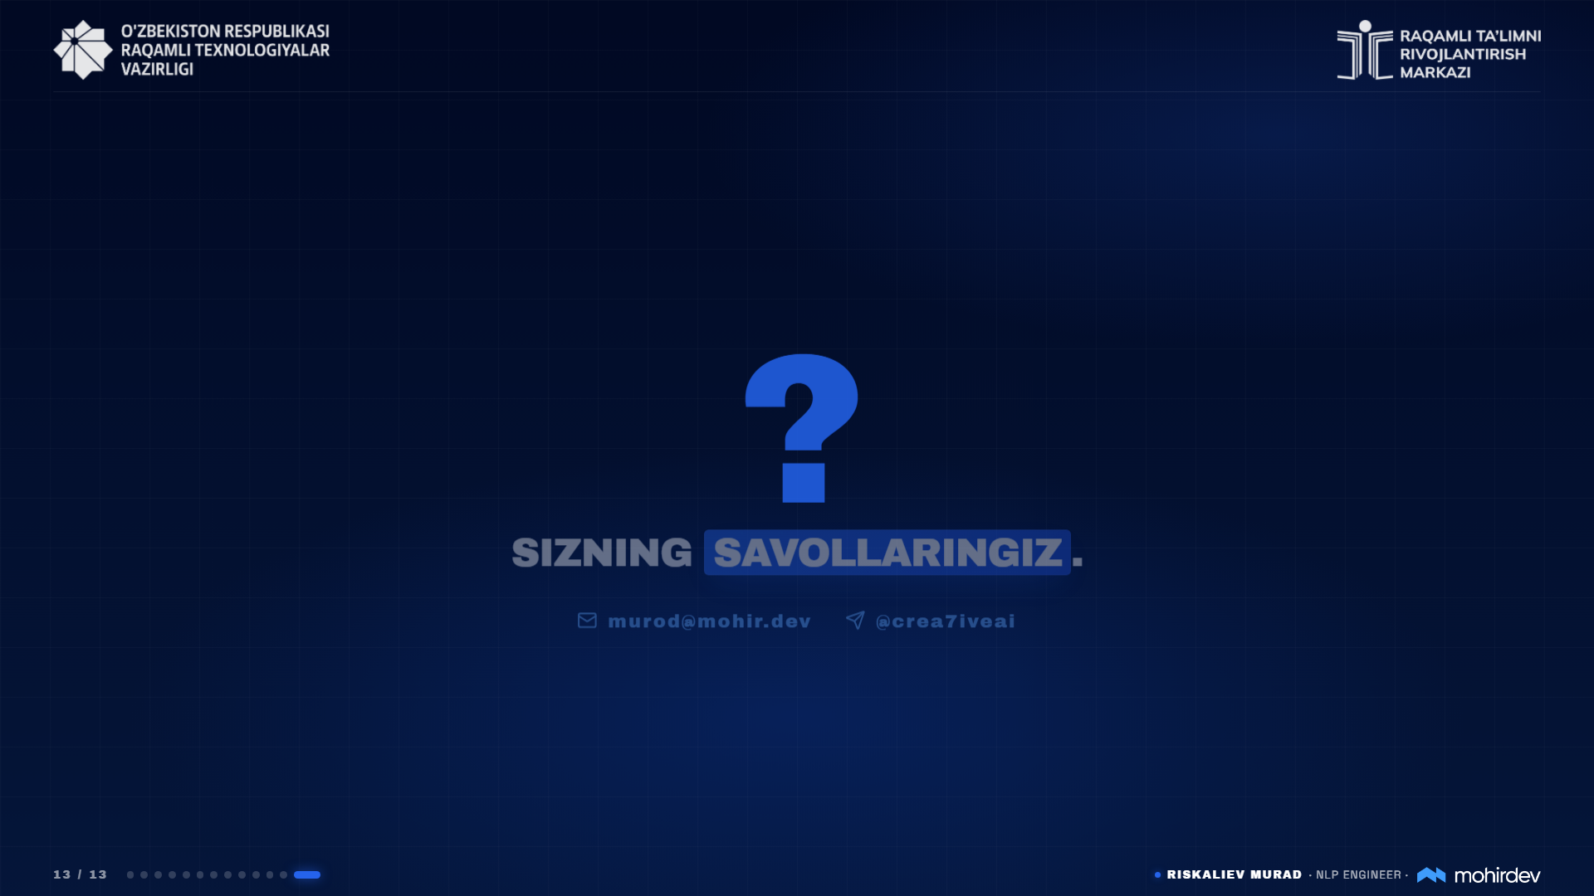
Notes:
Bizda yana bir necha daqiqa vaqt bor. Mashq davomida ba'zi stollarda qizg'in bahslar bo'lganini ko'rdim.
Asosiy savol: o'z bo'limingizda qaysi qadam SIga mos keladi, qaysi qadamda mas'uliyat insonda qolishi shart? 'Bizda 5 ta emas, 12 ta qadam-ku' deydiganlar bormi? Marhamat, eshitaman."
*(Savollarga javob berishda aniq bo'ling. Ertangi kunga qiziqish uyg'otib yoping: "Ertaga shu chizgan sxemalaringizga jon kiritamiz — promt yozishni o'rganamiz".)*

